Slide 1
Обновление содержания развивающей предметно-пространственной среды по художественно-эстетическому развитию детей в соответствии с ФГОС дошкольного образования
Муниципальное дошкольное образовательное учреждение
детский сад общеразвивающего вида № 17 «Солнышко»
© МДОУ № и17 «Солнышко» г. Переславля-Залесского, 2015г.

Slide 2
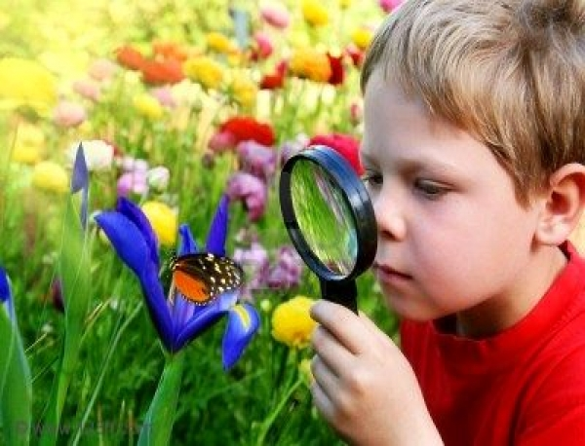
«Нельзя вырастить полноценного человека без воспитания в нем чувства прекрасного»
Р. Тагор

Slide 3
Нормативные документы
Федеральный закон «Об образовании в Российской Федерации»;
ФГОС ДО;
«Комментарии к ФГОС дошкольного образования»;
«Санитарно-эпиде­миологические требования к устройству, содержанию и организации режима работы дошкольных образовательных организаций»;
Письмо Минобразования России «О психолого-педагогических требованиях к играм и игрушкам в современных условиях»
Письмо Минобразования «О направлении Примерных требований к содержанию развивающей среды детей дошкольного возраста, воспитывающихся в семье»;
Методические рекомендации для педагогических работников дошкольных организаций «Организация развивающей предметно-пространственной среды в соответствии с федеральным государственным образовательным стандартом дошкольного образования»

Slide 4
Принципы
Полифункциональность
Трансформируемость
Вариативность
Учет интеграции
Учет гендерной специфики
Учет специфики национально-культурных условий

Slide 5
Полифункциональность среды
Примеры на цветосложение
Папка Мир театра

Slide 6
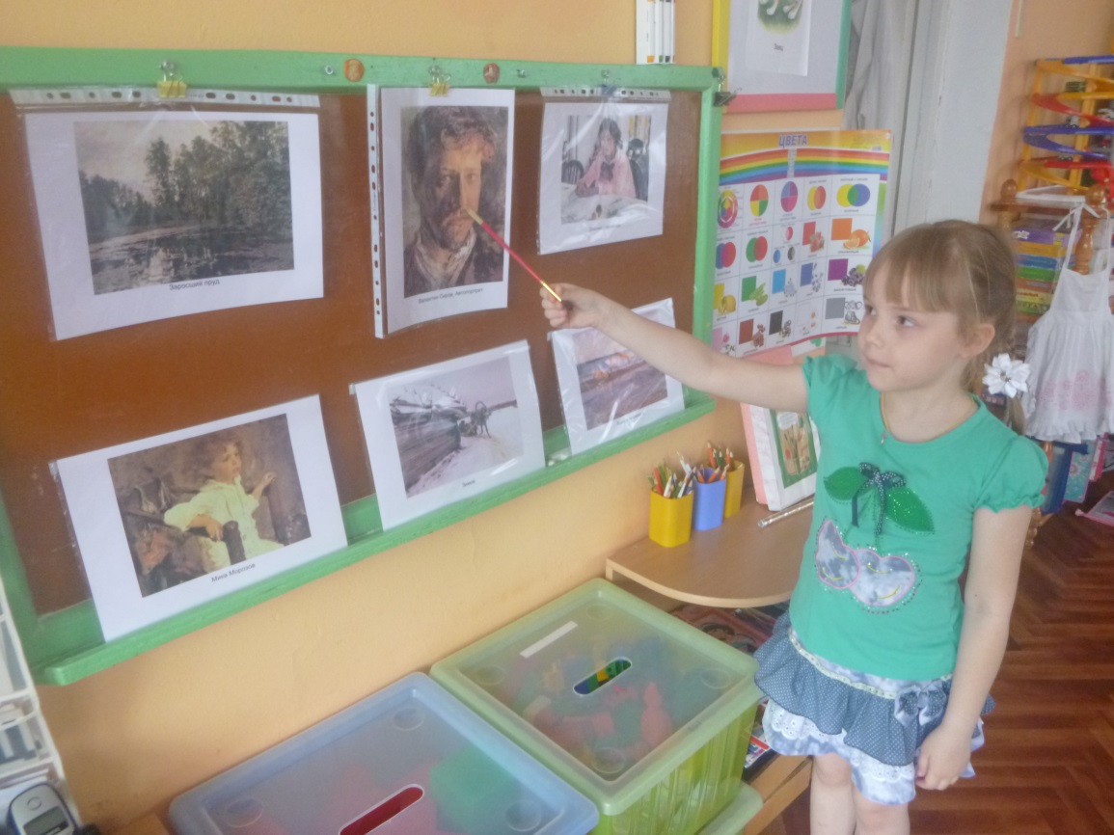
Трансформируемость пространства
Использование театральных атрибутов в сюжетно-ролевых играх
Выставка картин художника - НОД, альбом для рассматривания – в свободной деятельности

Slide 7
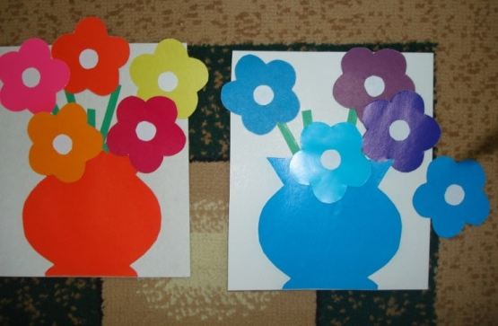
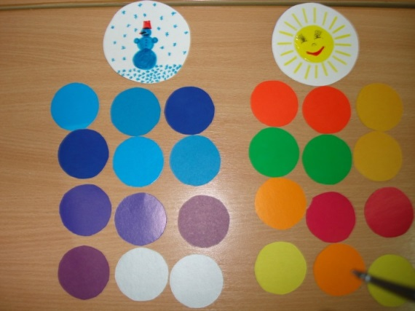
Игры по цветоведению
Гусенички

Slide 8
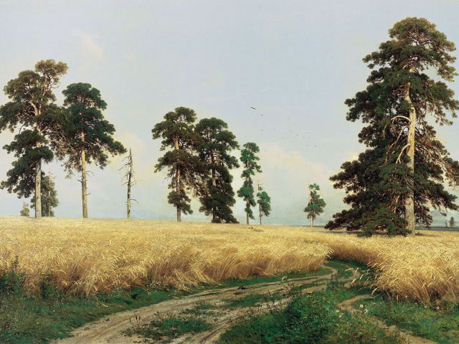

Slide 9
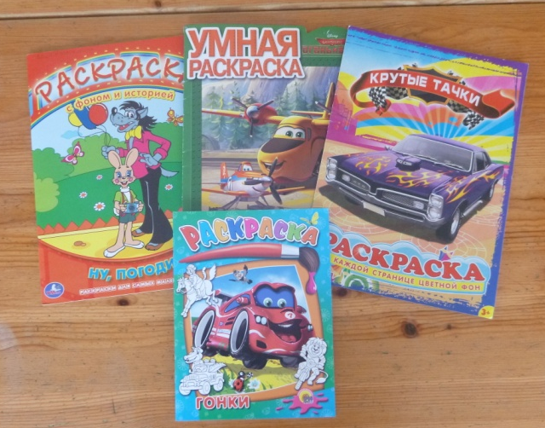
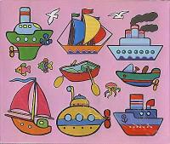
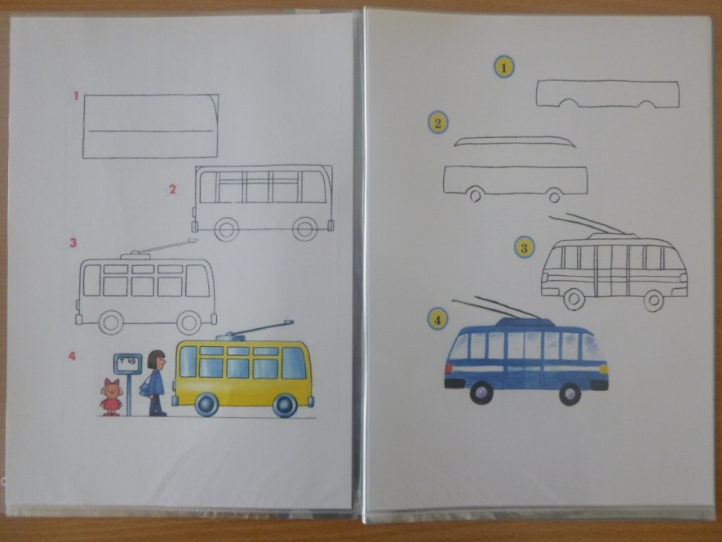
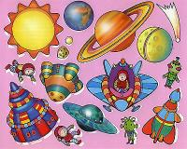
Учет гендерной специфики

Slide 10
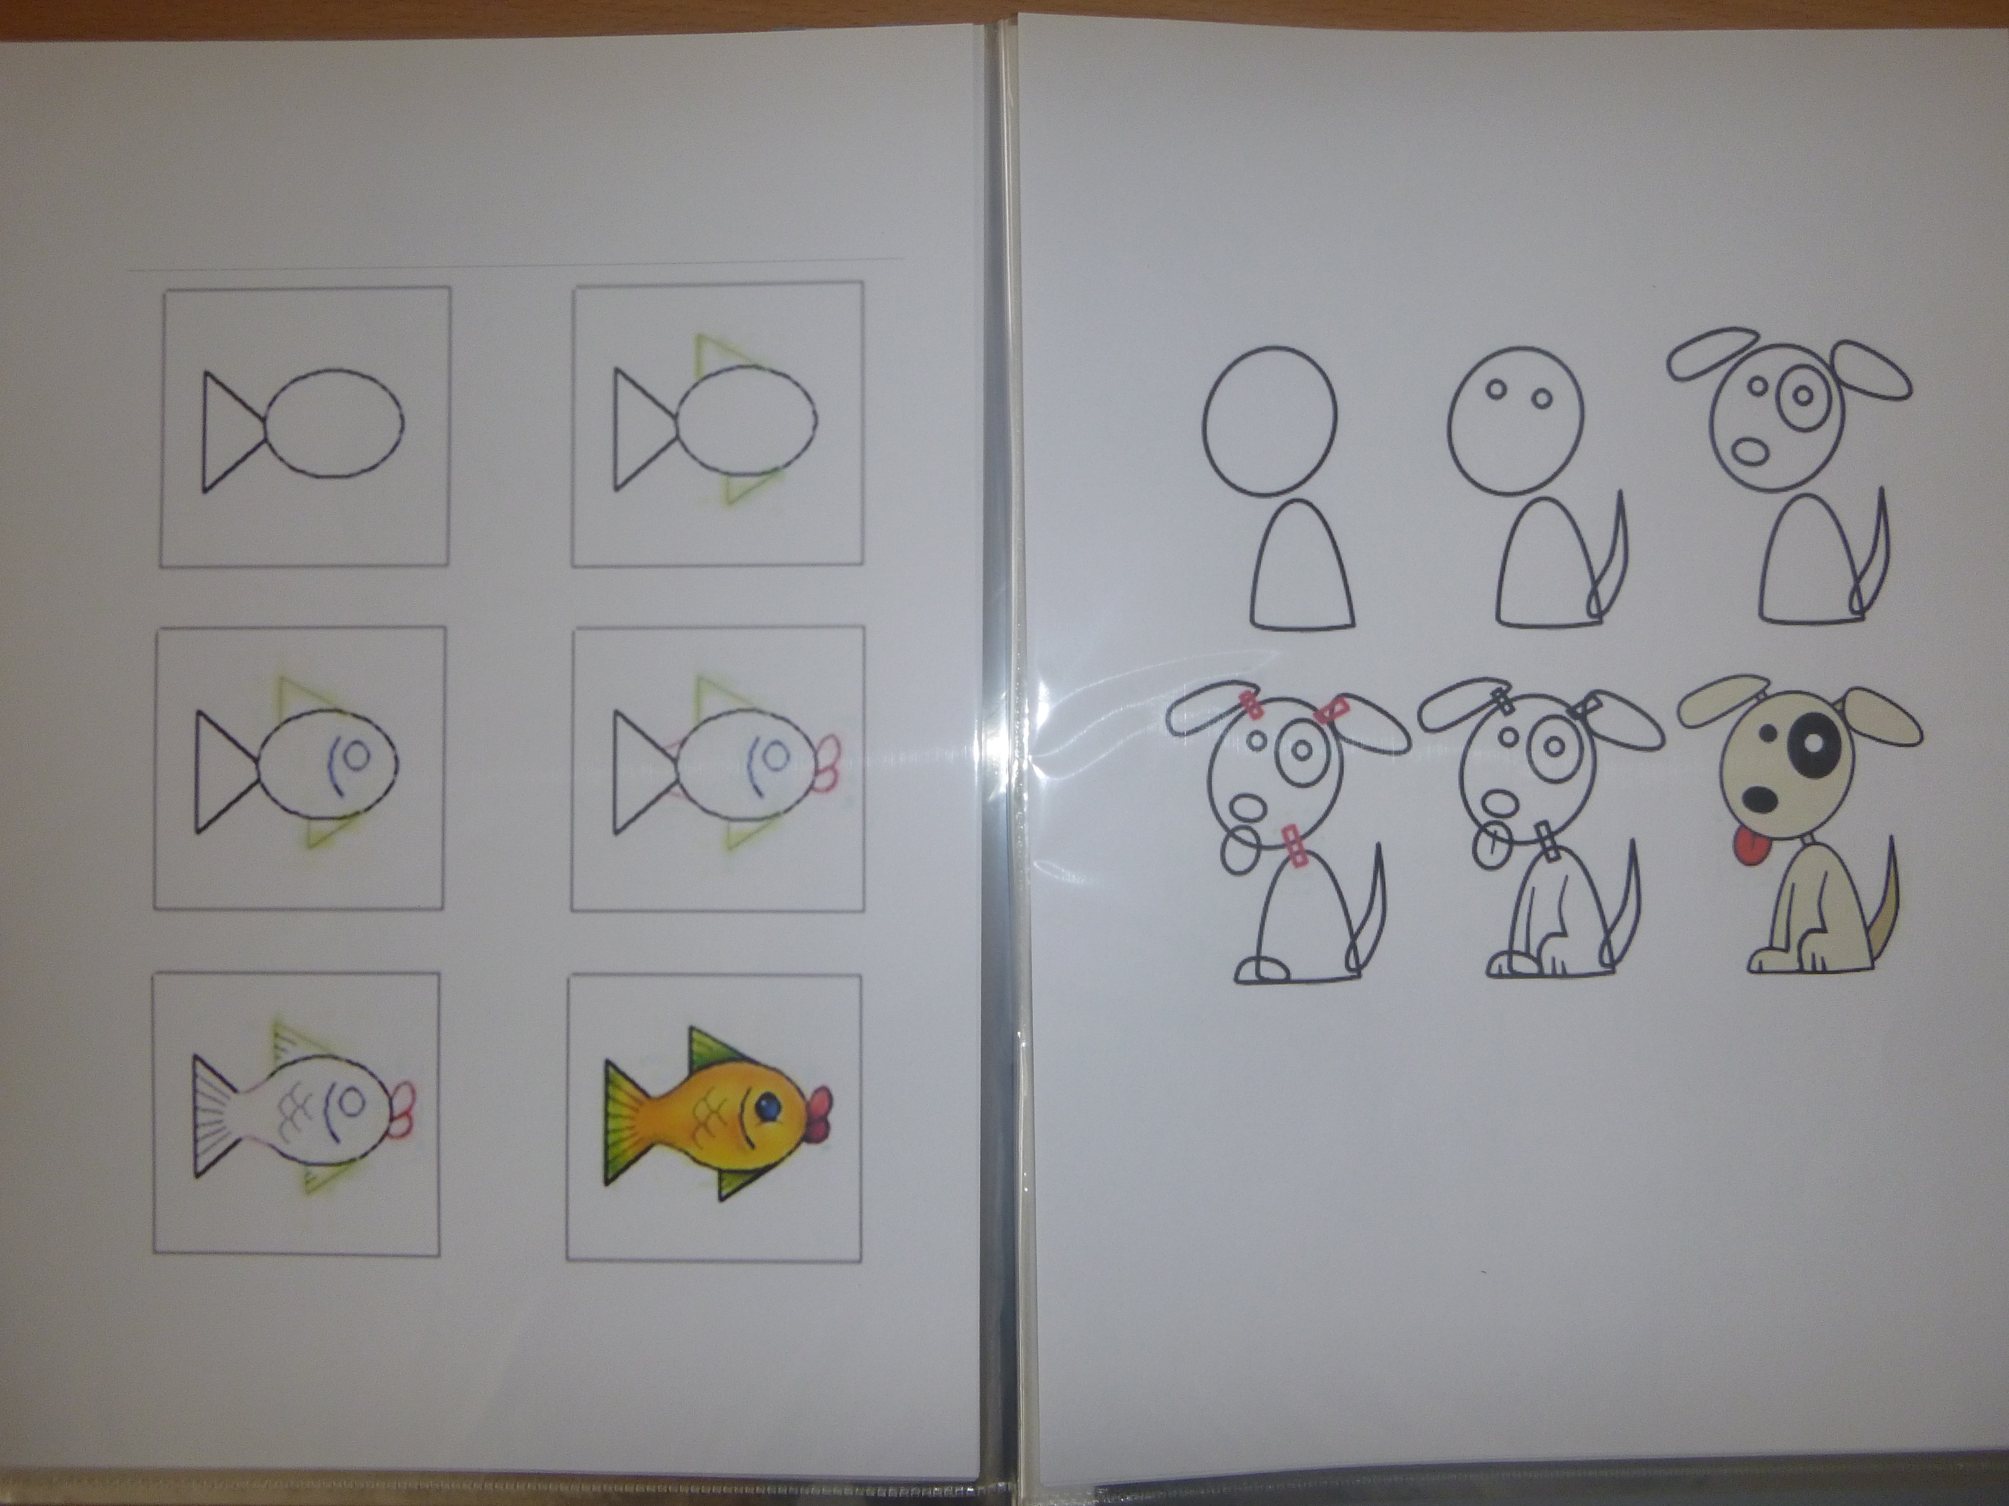
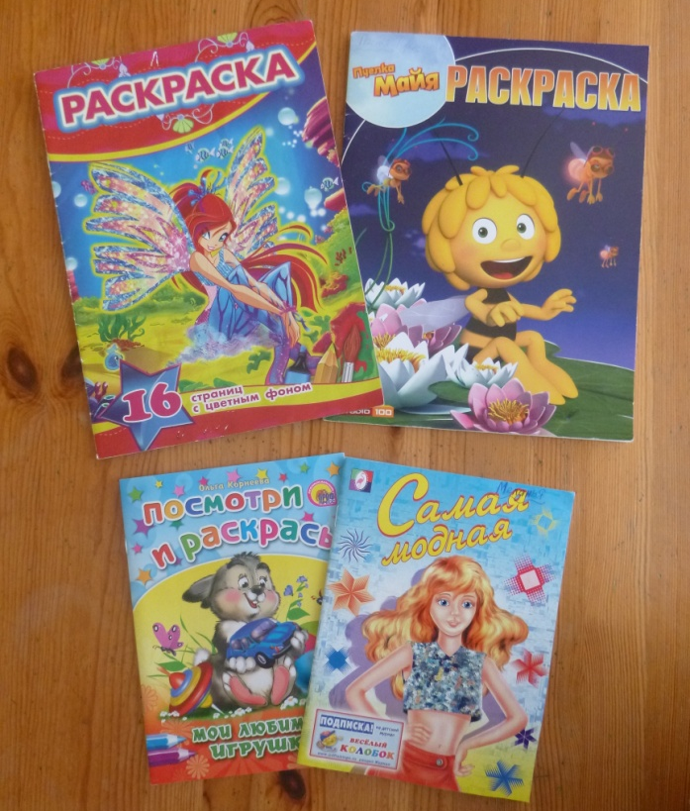
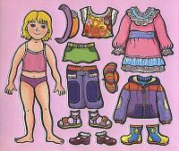
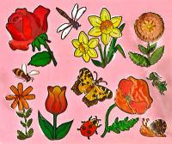
Учет гендерной специфики

Slide 11
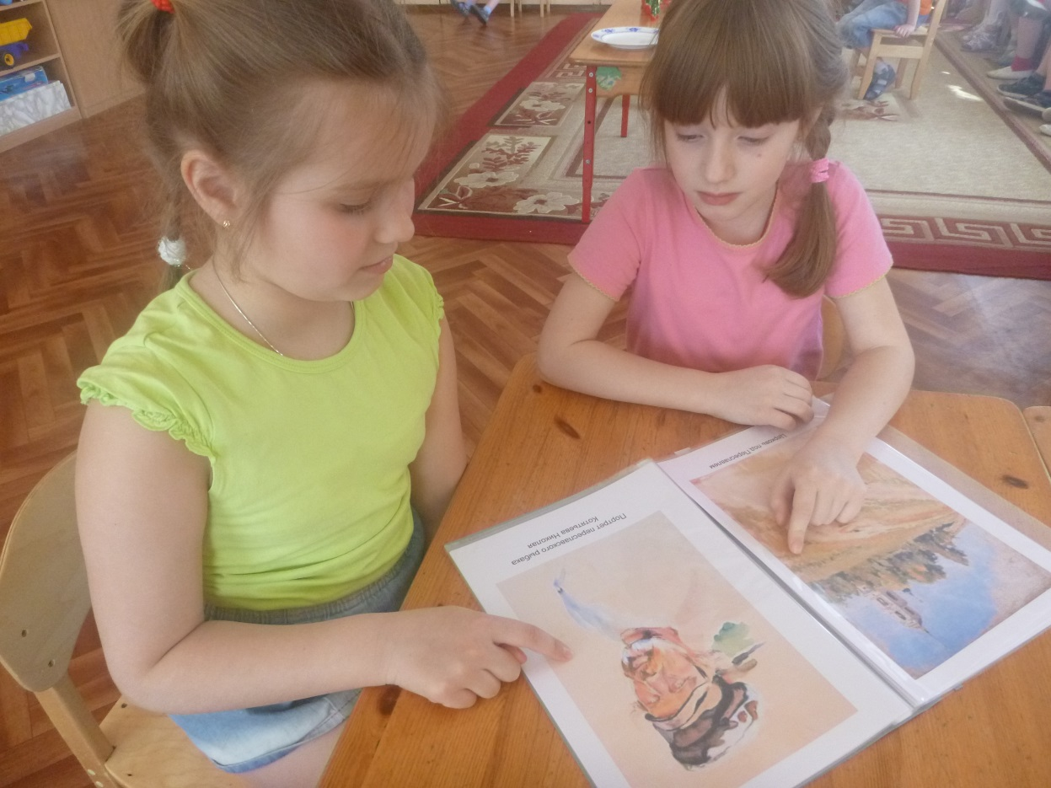
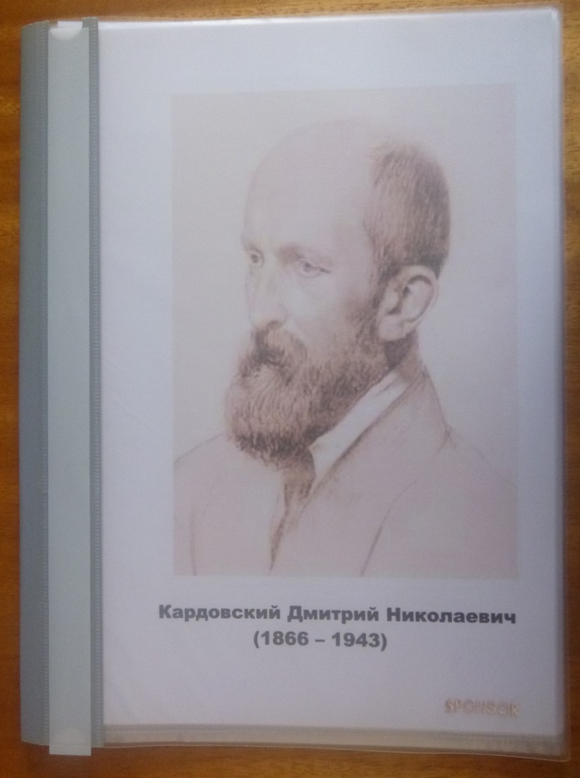
Учет специфики национально-культурных условий
Д.Н. Кардовский Значительная часть жизни и творчества художника связана с Переславлем – Залесским

Slide 12
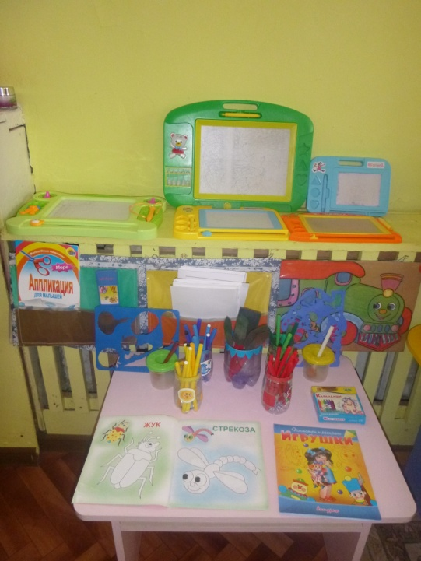
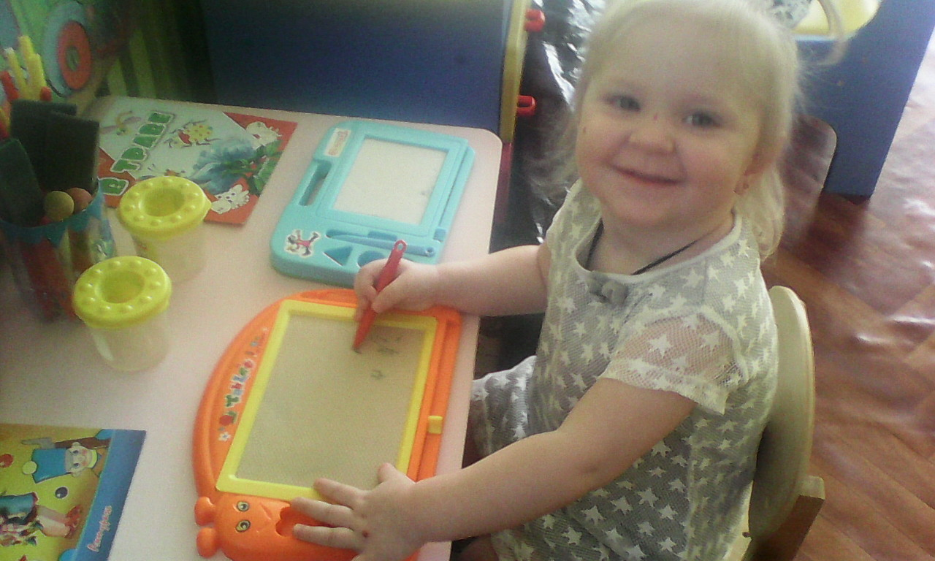
Уголок ИЗО ясельной группы

Slide 13
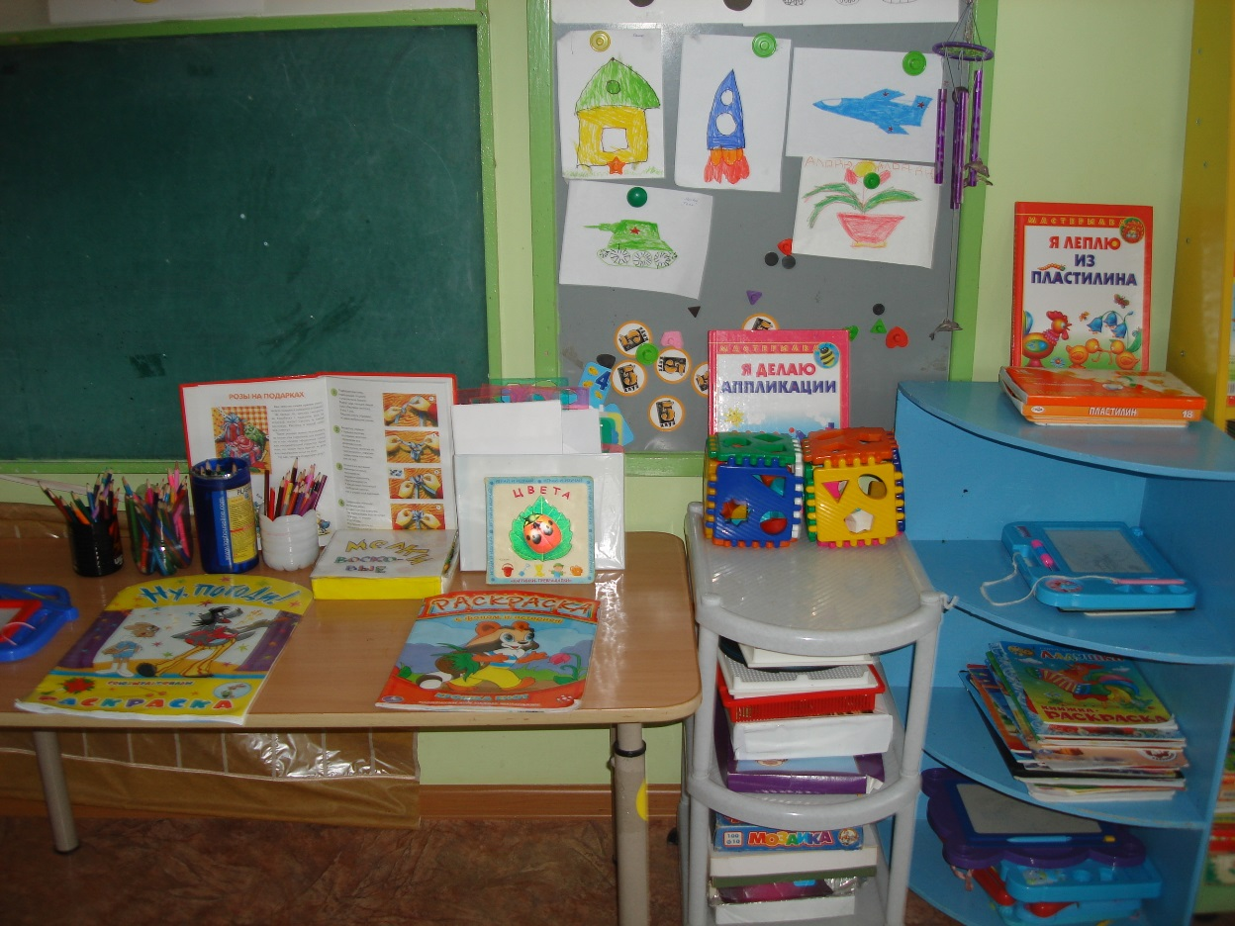
Уголок ИЗО младшей группы

Slide 14
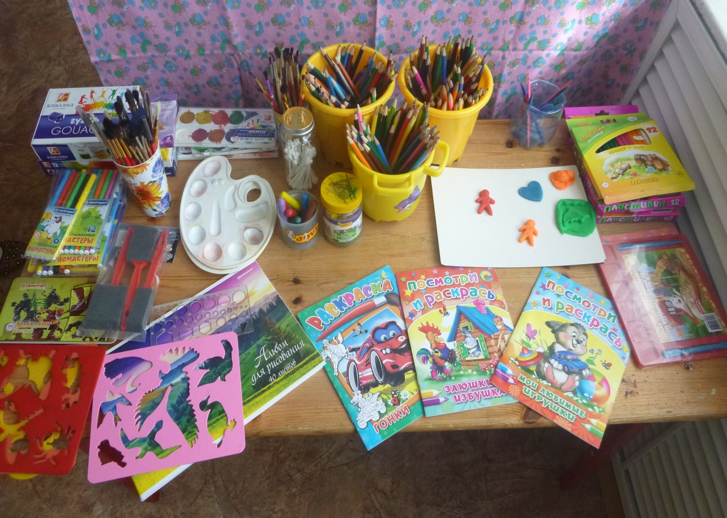
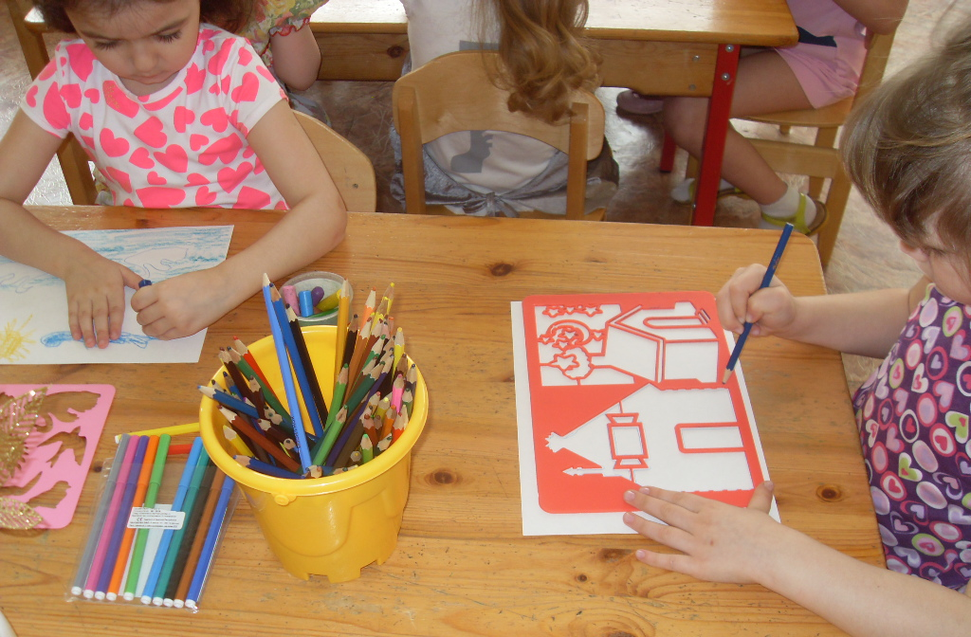
Уголок ИЗО средней группы

Slide 15
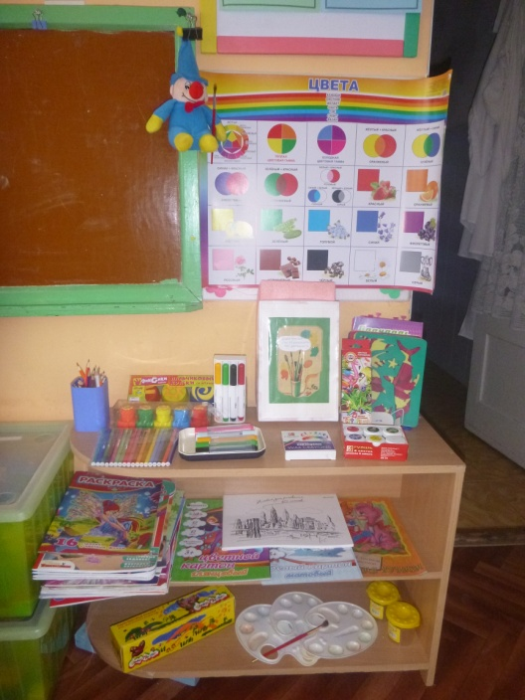
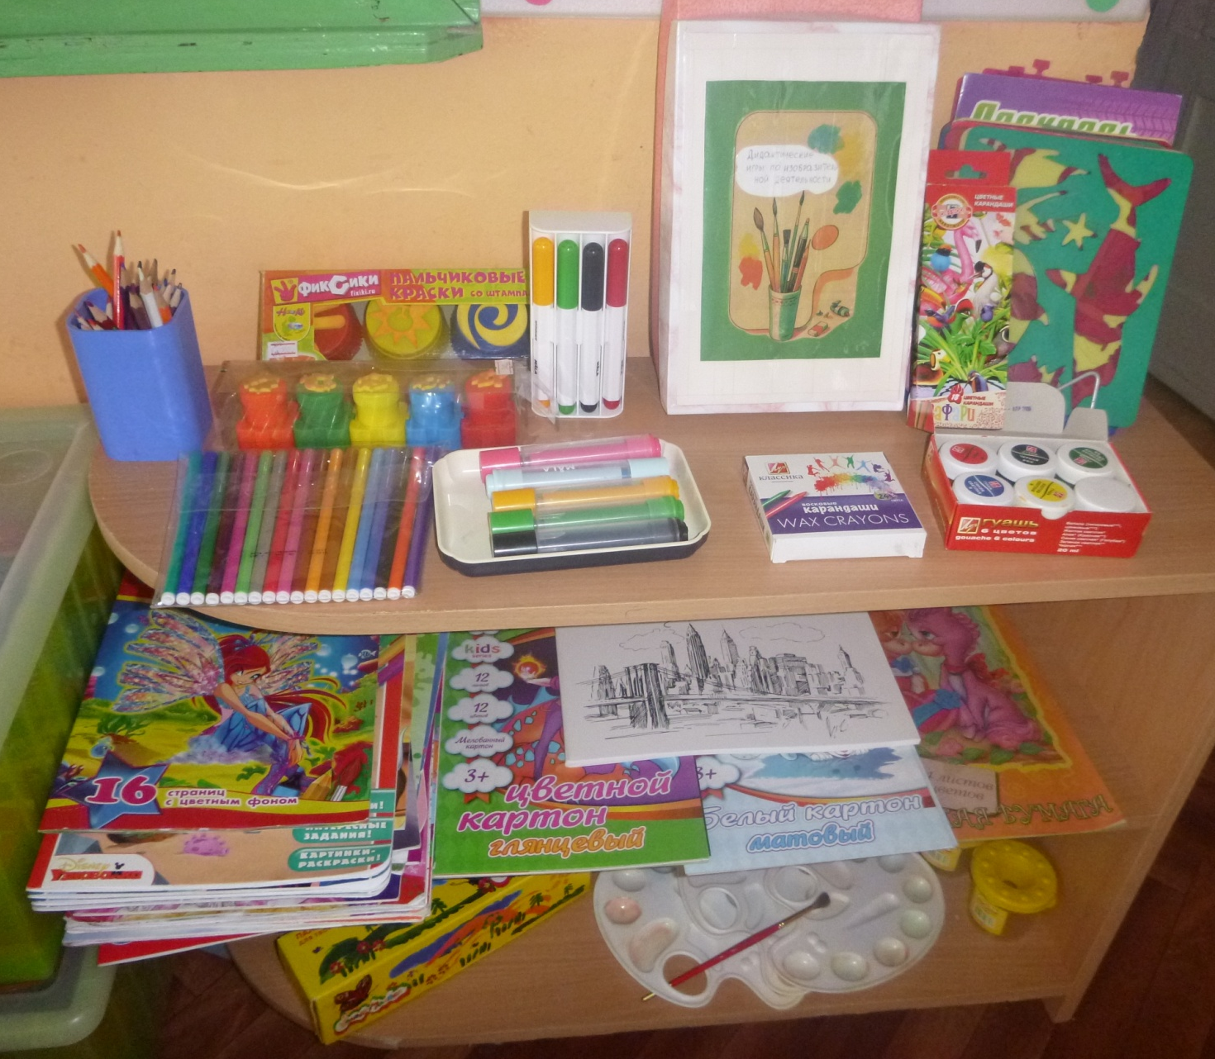
Уголок ИЗО старшей группы

Slide 16
Игровой персонаж – клоун Кисточкин

Slide 17
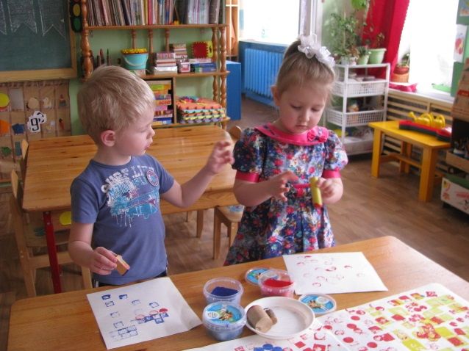
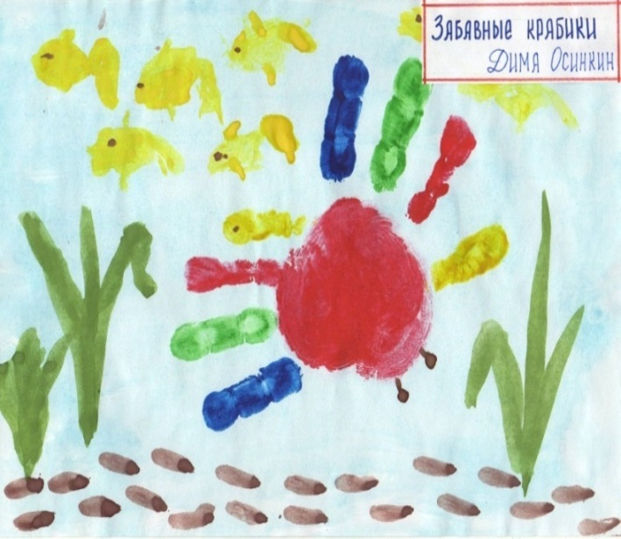
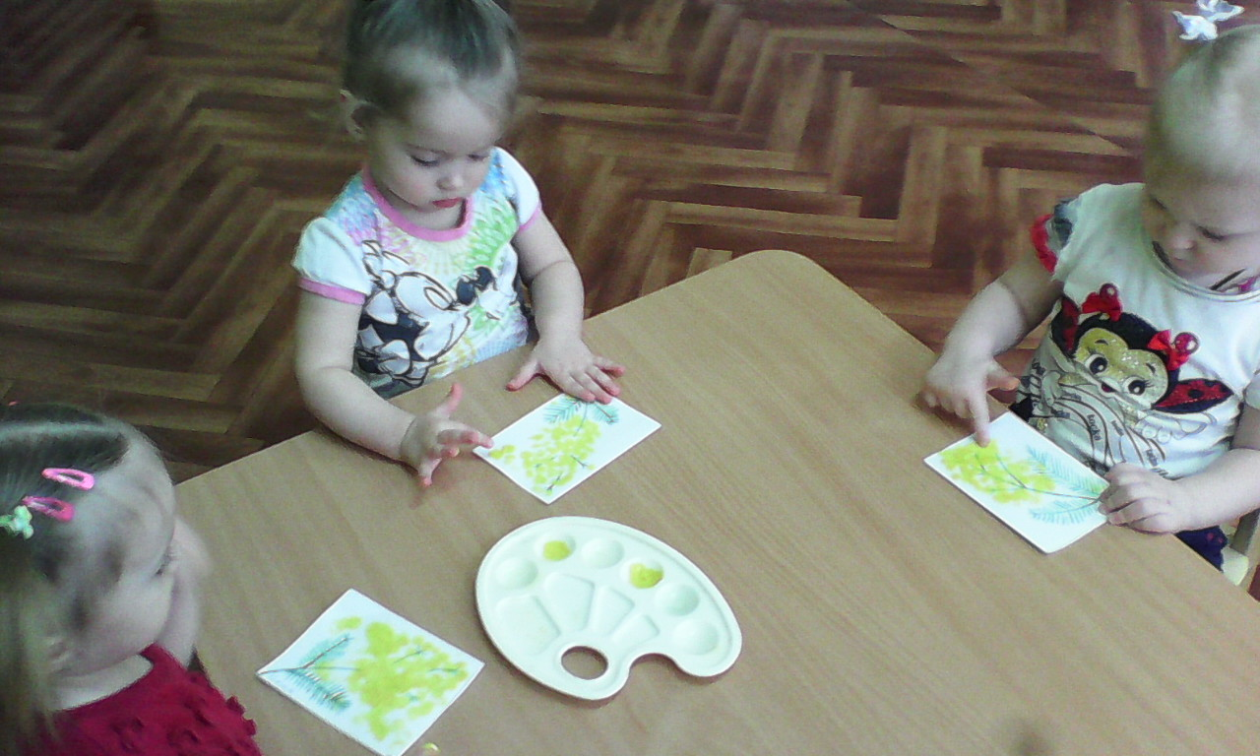
Нетрадиционное рисование

Slide 18
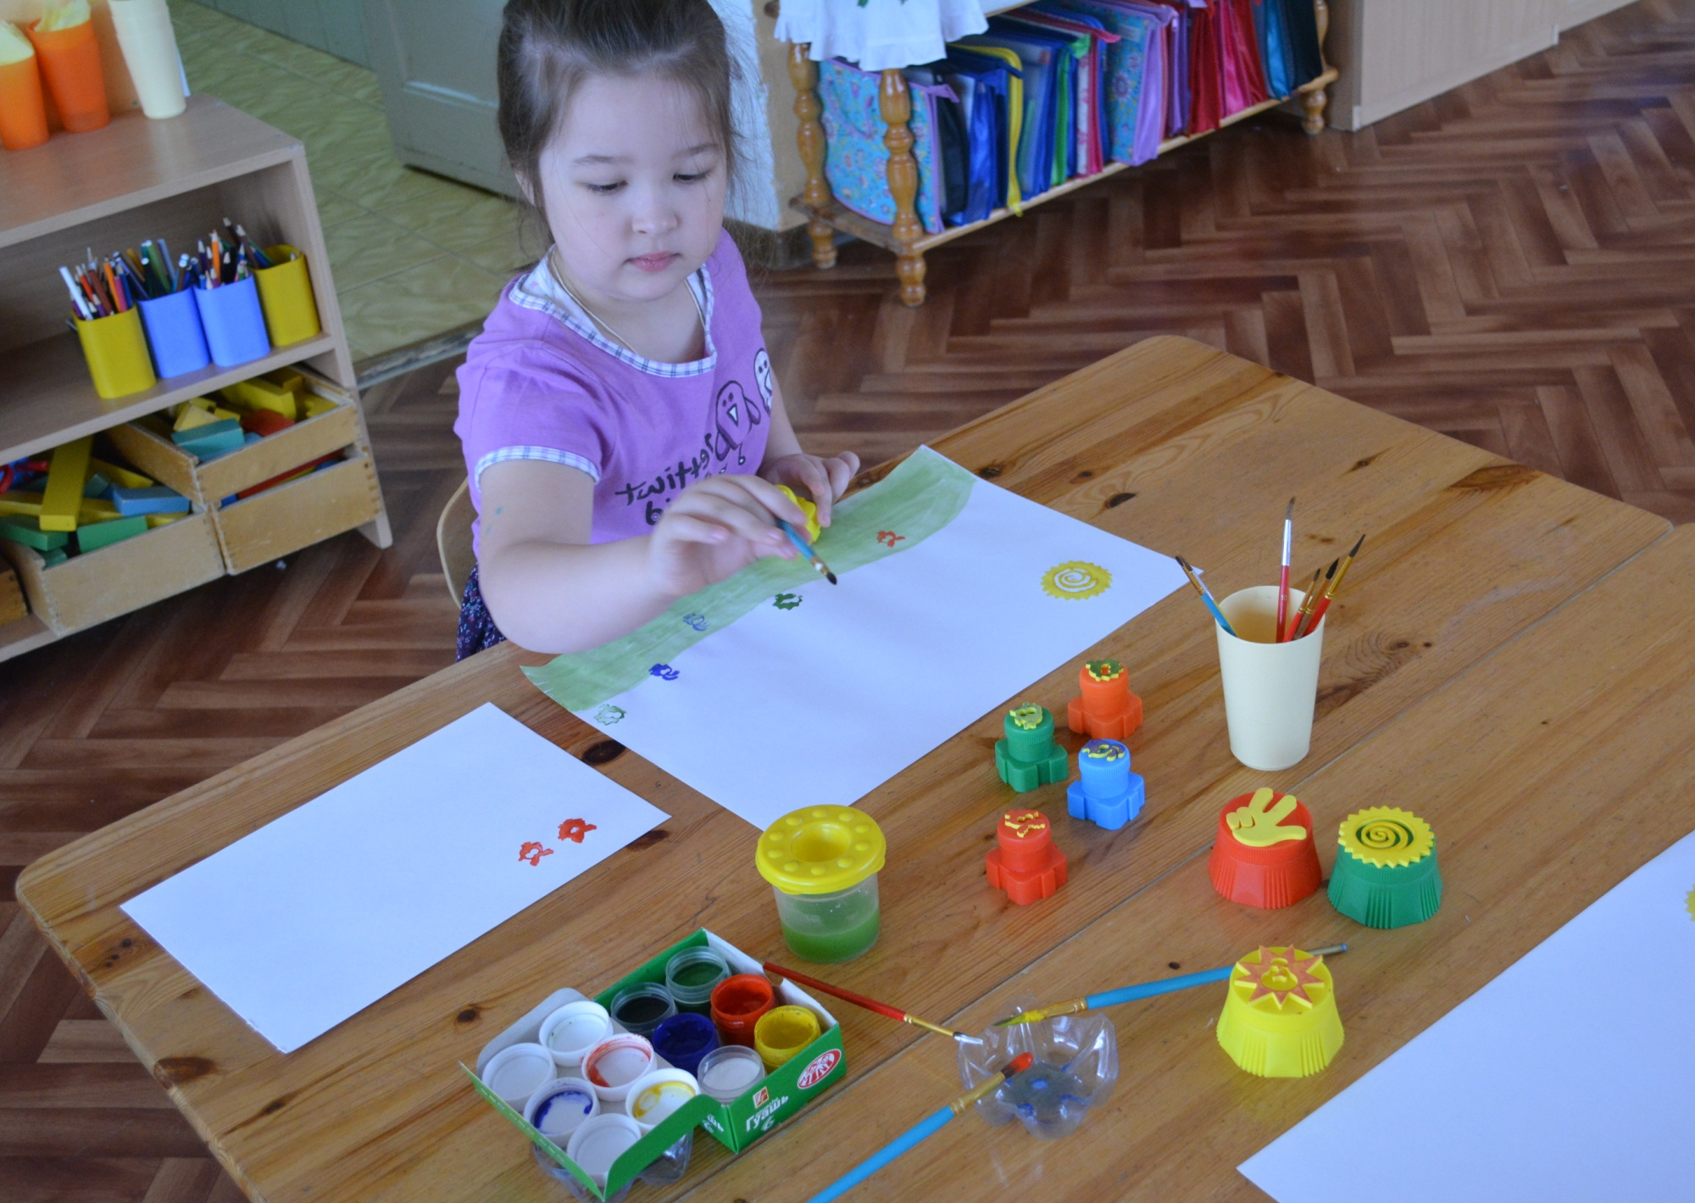
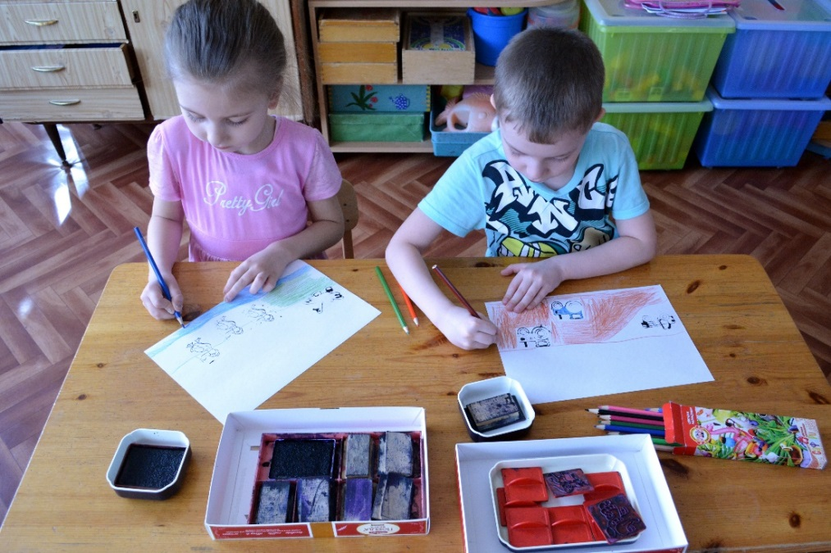
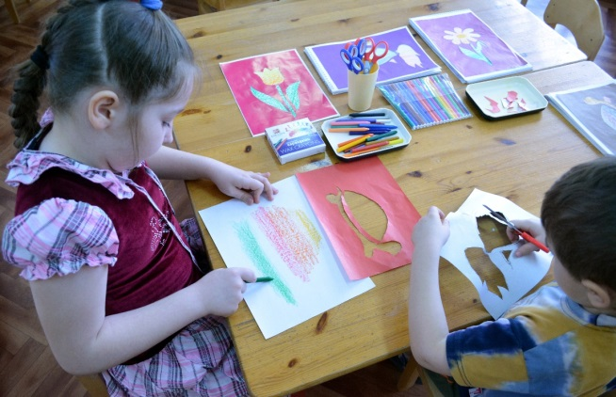
Нетрадиционное рисование

Slide 19
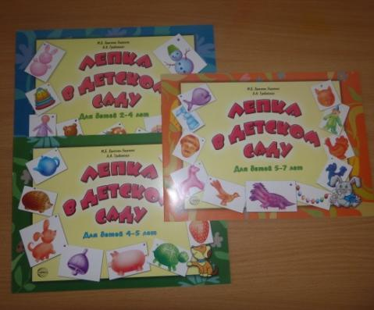
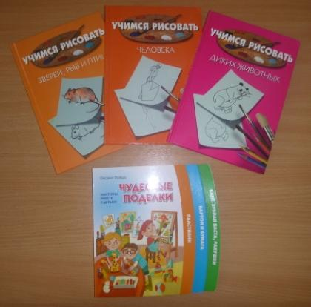
Дидактические пособия по изодеятельности

Slide 20
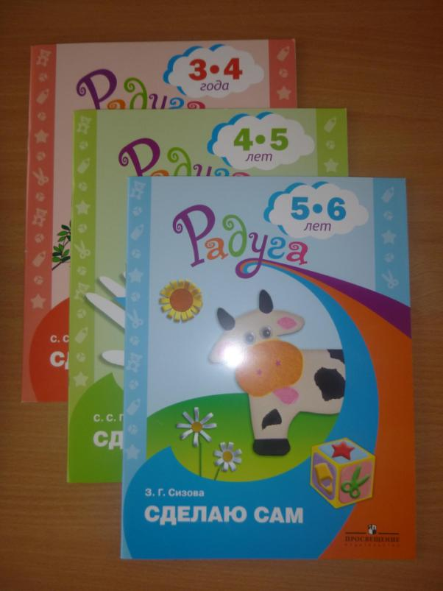
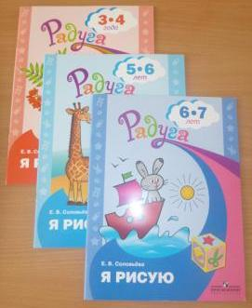
Дидактические пособия по изодеятельности

Slide 21
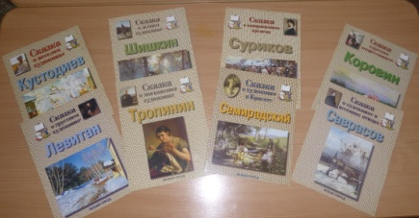
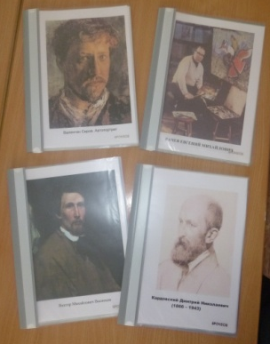
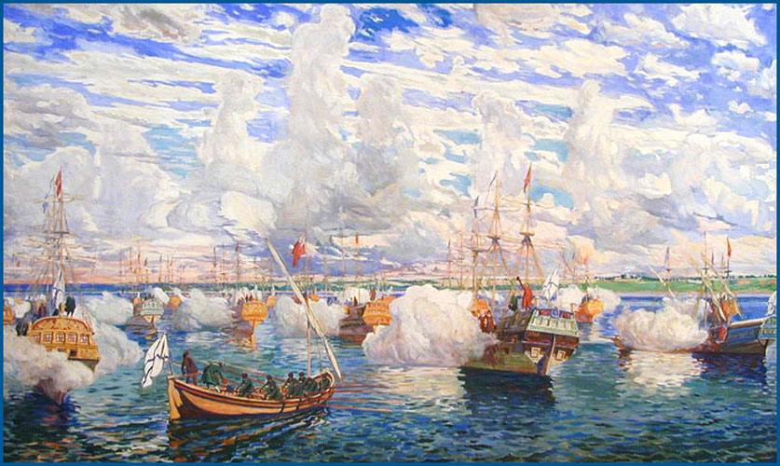
Дидактические пособия по изодеятельности

Slide 22
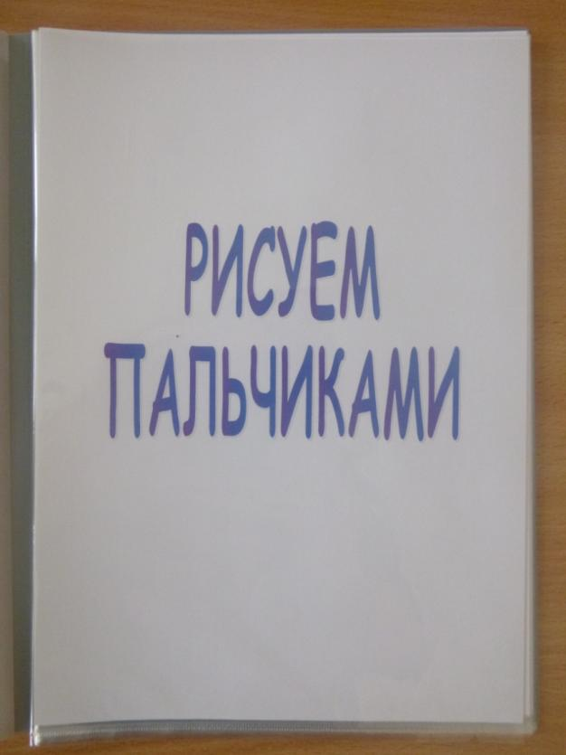
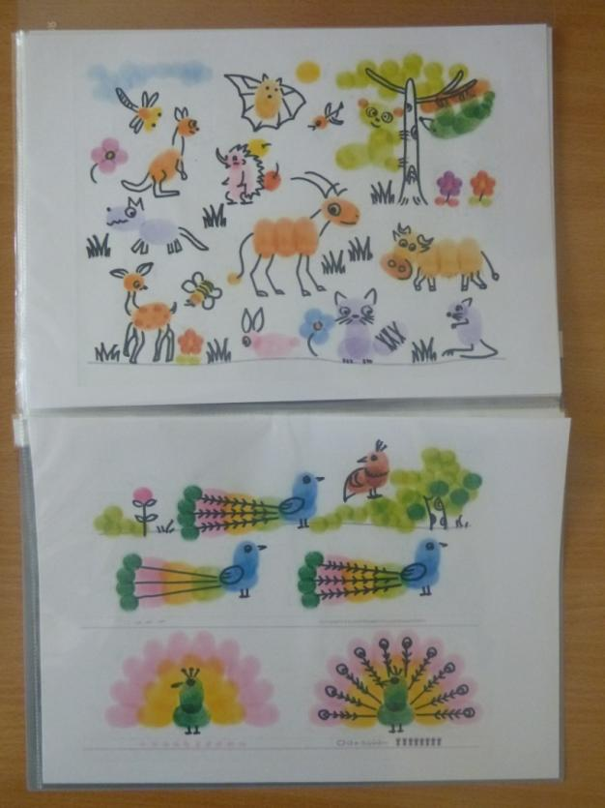
Дидактические материалы по изодеятельности

Slide 23
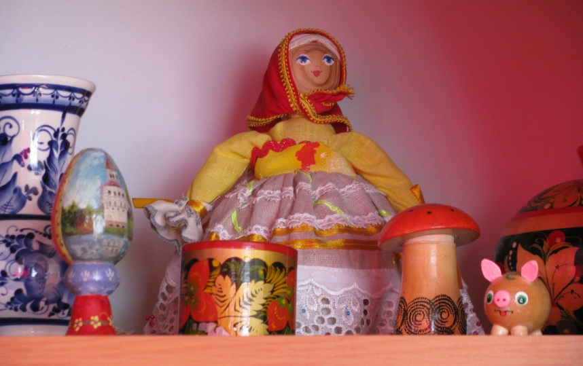
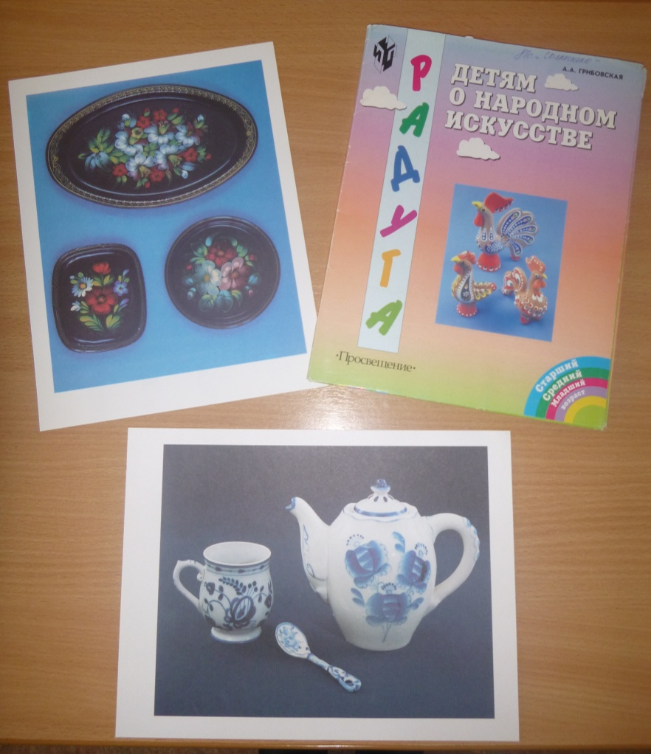
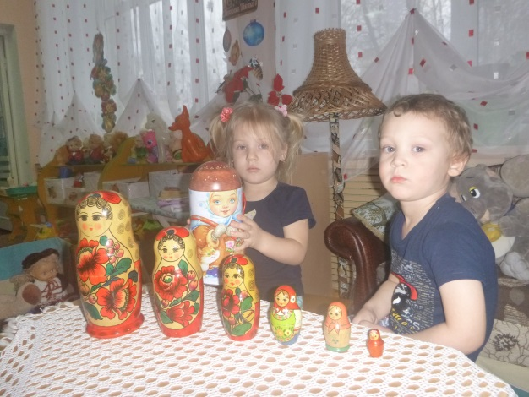
Предметы народного промысла

Slide 24
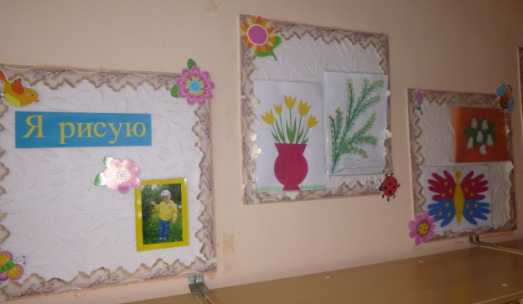
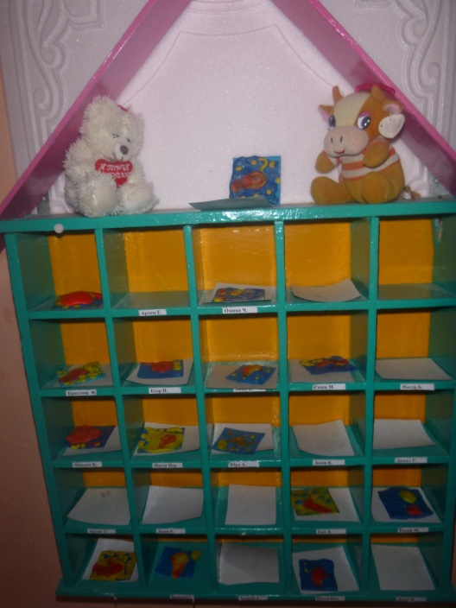
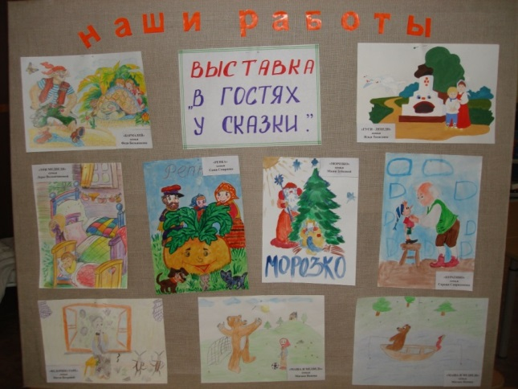
Оформление выставок детских работ

Slide 25
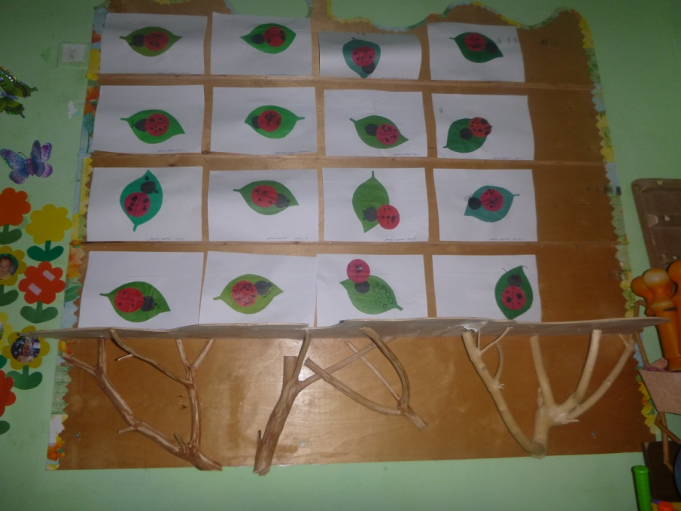
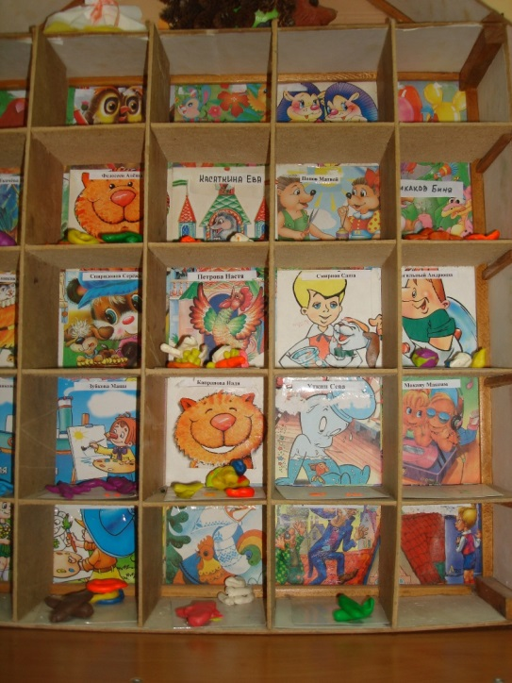
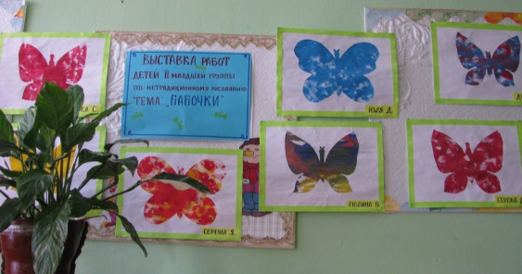
Оформление выставок детских работ

Slide 26
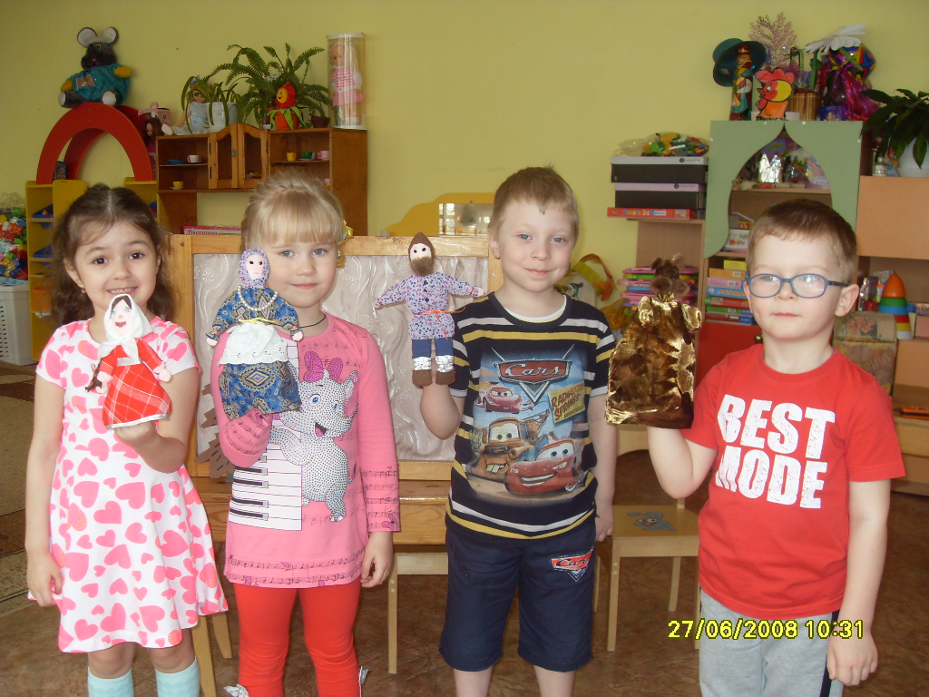
Уголок театра

Slide 27
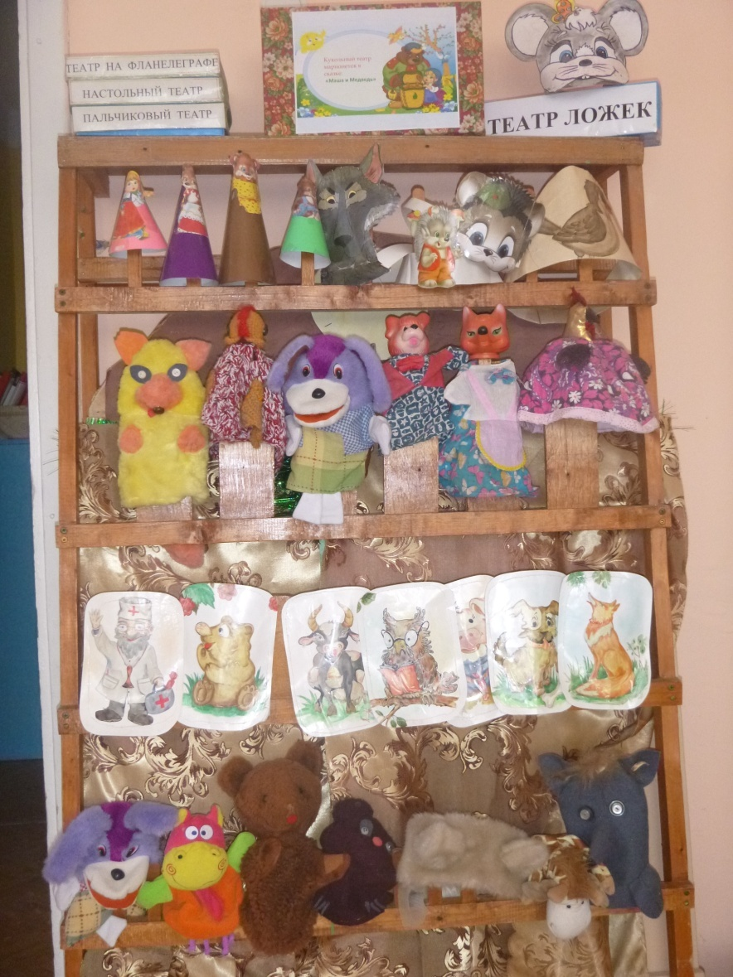
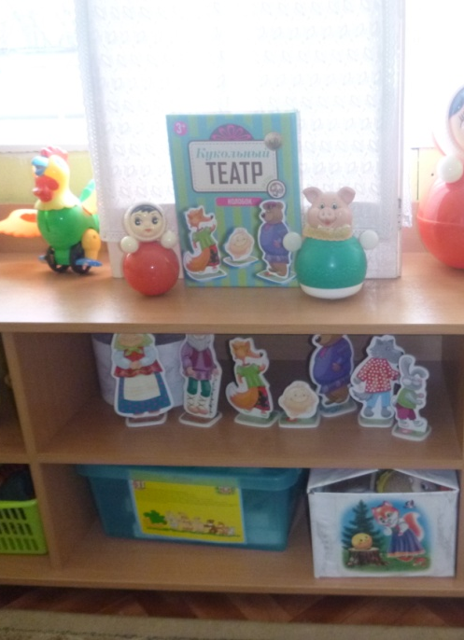
Уголок театра

Slide 28
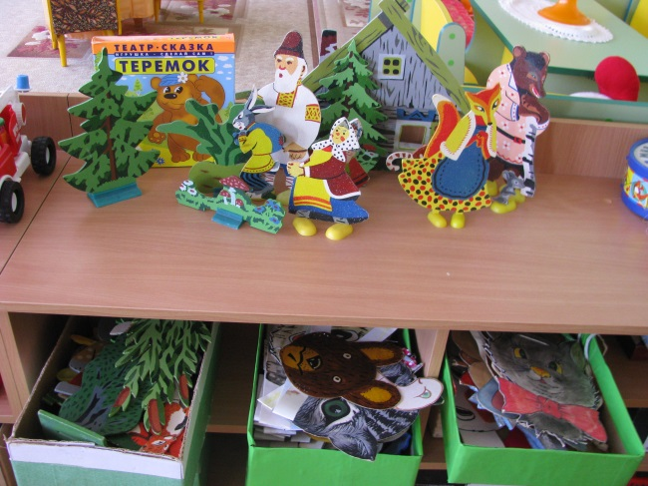
Уголок театра

Slide 29
Уголок театра

Slide 30
Уголок театра

Slide 32
Этюды на устранение внутренней скованности и развитие эмоций

Slide 36
Музыкальный уголок

Slide 37
Музыкальный уголок

Slide 38
Музыкальный уголок

Slide 39
«Музыкальная мастерская»

Slide 40
«Музыкальная мастерская»

Slide 41
Дидактические пособия для музыкального уголка

Slide 42
Музей народных музыкальных инструментов

Slide 43
Работа с семьями

Slide 44
Работа с семьями

Slide 45
Работа с семьями

